Slide 1

Fatima Marinho 16/04/14
Integração TMS x GFE

Slide 2
HOJE FALAREMOS SOBRE
Características dos módulos
Resumo da integração
Procedimentos de configuração
Integração TMS -> GFE
INTEGRAÇAO GFE -> tms

Slide 3

1-Características dos módulos

Slide 4
INTEGRAÇÃO TMS X GFE
TMS - Gestão de transportes
Este módulo é “normalmente” utilizado por empresas especializadas no transporte de mercadorias e contempla desde as negociações comerciais com seus diversos clientes, passando pelos processos de movimentação da carga (coleta, transferência e entrega), pelas emissões de documento (solicitações de coleta, romaneios, manifestos, cte, nfst, etc) e chegando às negociações com seus parceiros, os quais poderão ser subcontratados para executar parte ou a totalidade da movimentação da carga. Este módulo também possui diversas outras funcionalidades que permitem à Transportadora, gerir o seu negócio.
GFE – Gestão de frete embarcador.
Este módulo é “normalmente” utilizado por embarcadores, que contratam parceiros para efetuar o transporte de suas mercadorias e necessitam efetuar um controle sobre estes parceiros tanto a nível operacional (localização, ocorrências, etc) quanto a nível financeiro (conferência dos valores cobrados por seus parceiros).

Slide 5
INTEGRAÇÃO TMS X GFE
Por quê integrar o TMS com o GFE?
Algumas transportadoras, usuárias do TMS, passaram a redespachar suas próprias cargas para outras transportadoras (parceiras) que, por sua vez, passaram a efetuar o controle operacional relativo à movimentação da carga e cobrar por este serviço através de documentos de frete (cte, nfst, etc) e faturas.
A partir deste cenário, as transportadoras passaram a ter a necessidade de monitorar operacionalmente seus parceiros e também efetuar a conferência das cobranças de frete já que os pagamentos não poderiam ser efetuados através da geração dos contratos de carreteiro.
Surgiu então a ideia de integrar o TMS com o GFE já que o GFE tem como principais funcionalidades o controle operacional da carga em poder de terceiros e a conferência das cobranças por elas efetuadas.

Slide 6
2-Resumo da integração

Slide 7
INTEGRAÇÃO TMS X GFE
Resumo da integração:
Todas as características de ambos os módulos foram mantidas existindo os seguintes pontos de integração:
- Os cadastros de Clientes, Fornecedores, Transportadoras, Motoristas, Tipos de Veículos e Veículos, fazem parte do TMS e, uma vez que os seus dados sejam manipulados, as informações serão automaticamente atualizadas nos respectivos cadastros do GFE. Parâmetros MV_INTGFE, MV_INTGFE2, MV_CADERP e MV_CADOMS
- A rotina do TMS conhecida como “Redespacho x Documento”, foi alterada de forma que a partir dela, sejam gerados dados nas tabelas “Documento de Carga” e “Romaneio” que pertencem ao módulo do GFE.
- A rotina do GFE conhecida como “Ocorrências”, foi alterada de forma que as ocorrências aprovadas sejam gravadas na tabela “Ocorrências” que pertence ao TMS.

Slide 8
3-PROCEDIMENTOS DE CONFIGURAÇÃO

Slide 9
PROCEDIMENTOS DE CONFIGURAÇÃO
PRÉ-REQUISITOS
-O módulo TMS deverá estar configurado de forma que, no mínimo, seja possível emitir os documentos de transporte e incluir/baixar os redespachos.
-O módulo do GFE deverá estar configurado de forma que, no mínimo, seja possível calcular romaneios, incluir documentos de frete/fatura, incluir ocorrências.
-A versão do Protheus deverá ser a partir da 11.5.
-Deverão ser aplicadas as patches e executados os compatibilizadores de cada módulo conforme os boletins disponibilizados no TDN

Slide 10
PROCEDIMENTOS DE CONFIGURAÇÃO
parâmetros
 | Parametro | Descrição | Conteúdo
TMS | MV_TMSGFE | Ativa integração SIGATMS x SIGAGFE | .T.
 | MV_TPDCTMS | Informe o tipo de documento de carga que será utilizado na integração do SIGAGFE.
 | MV_CDTPOP | Indica qual o código de operação será enviada ao GFE
 | MV_CDCLFR | Codigo da Classificação de frete padrão
 | MV_OCORRDP | Codigo da Ocorrencia (Informativa) utilizada na Baixa do Redespacho
GFE | MV_INTGFE | Ativa integração com TOTVS GFE com ERP Protheus | .T.
 | MV_INTGFE2 | Modo de integração sem o uso do ESB (1=Sim / 2=Não) | 1
 | MV_CADERP | Informar a origem dos cadastros de Clientes, Fornecedores, Transportadoras (1=ERP / 2=GFE) | 1
 | MV_CADOMS | Informar a origem dos cadastros de Motoristas, Tipos de veículos e Veículos (1=OMS/ 2=GFE) | 1
 | MV_REGOCO | Define se o sistema registra a data e hora de entrega diretamente no Documento de Carga (1) ou se registra uma Ocorrência para essa finalidade (2) | 2
 | MV_CDTIPOE | Informe qual o código de Tipo de Ocorrência a ser usado nas importações via EDI para as Ocorrências de Entrega, se este for parametrizado

Slide 11
4-Integração tms->gfe

Slide 12
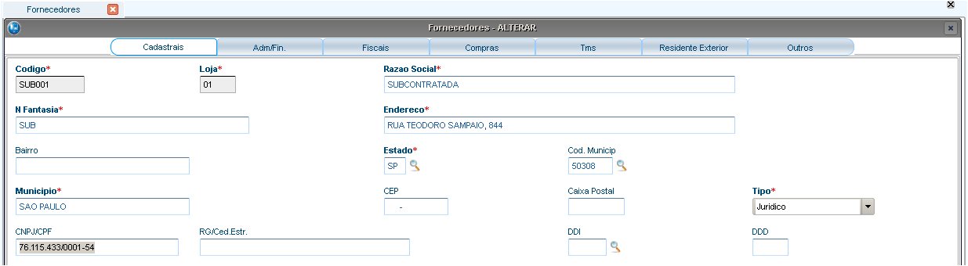
CADASTRO DE FORNECEDORES
Tms – Cadastro do FORNECEDOR
No Cadastro de Fornecedores do TMS devem ser incluídos os prestadores de serviço de transportes (parceiros) e, uma vez que isto ocorra, o sistema atualizará automaticamente o Cadastro de Emitentes do GFE. Atenção especial para o campo “CNPJ/CPF”.

Slide 13
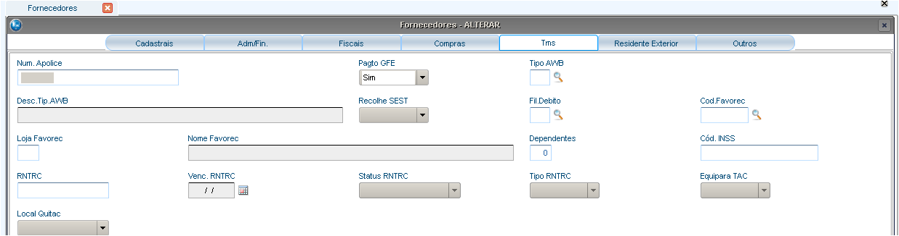
CADASTRO DE FORNECEDORES
Tms – Cadastro do FORNECEDOR
Na aba TMS, foi criado o campo “Pagto GFE” para que seja informado se os Redespachos gerados para este fornecedor serão ou não controlados pelo GFE. Esta parametrização permite que existam ‘Parceiros’ controlados somente pelo TMS ou somente pelo GFE.

Slide 14
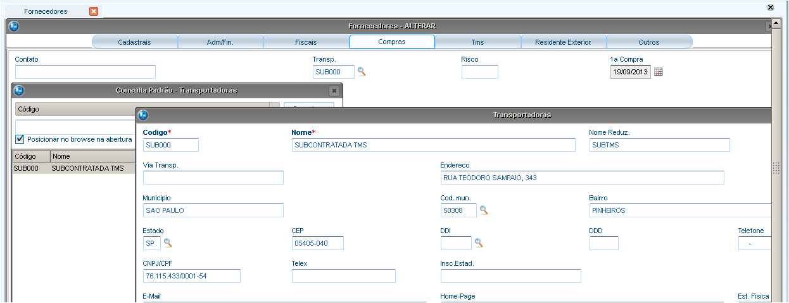
CADASTRO DE FORNECEDORES
Tms – Cadastro do FORNECEDOR
Uma vez que o campo ‘Pagto GFE’ esteja preenchido como “Sim”, o campo “Transp.” (A2_TRANSP) na aba ‘Compras’ se tornará obrigatório pois, para o GFE existe a obrigatoriedade de se cadastrar o Fornecedor como Transportadora. Atenção especial para o campo “CNPJ/CPF”.

Slide 15
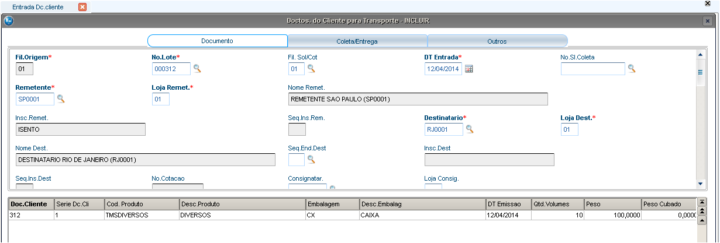
REDESPACHANTE x DOCUMENTOS
Tms - Geração do documento de transporte
No TMS, o primeiro passo para se gerar um documento de transporte, é a inclusão do Documento do Cliente e ele se refere a um “Documento de Carga” do GFE

Slide 16
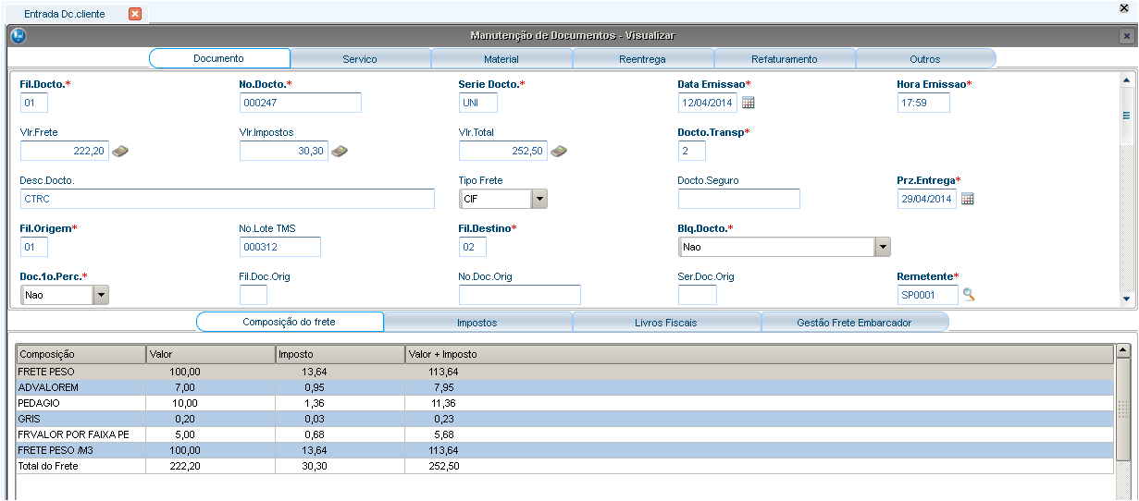
REDESPACHANTE x DOCUMENTOS
Tms - Geração do documento de transporte
A partir da digitação do “Documento do Cliente”, a rotina “Cálculo do Frete” do TMS efetuará a geração de um documento de transporte que poderá ser, por exemplo, um CT-e. É através deste documento que a Transportadora efetuará a cobrança pelos serviços prestados.

Slide 17
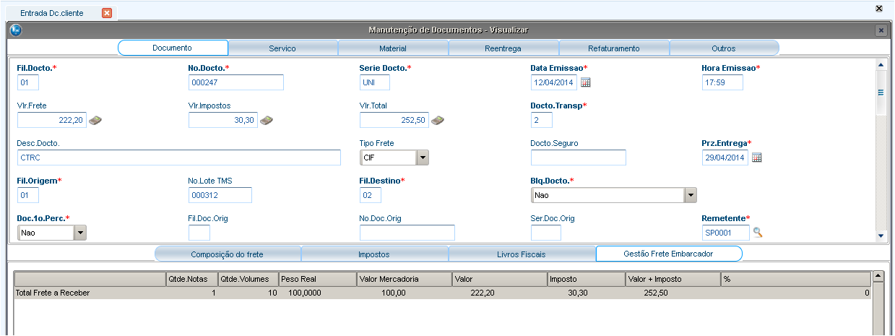
REDESPACHANTE x DOCUMENTOS
Tms - Geração do documento de transporte
Na visualização de um “documento de Transporte” através da rotina do TMS conhecida como “Manutenção de documentos”, foi criada a pasta “Gestão Frete Embarcador” que permitirá visualizar os valores a receber (gerados pelo TMS) e os valores a pagar (gerados pelo GFE).

Slide 18
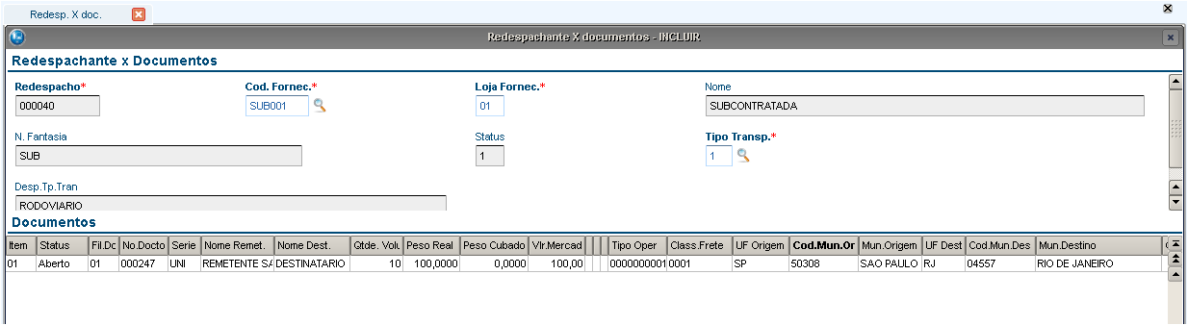
REDESPACHANTE x DOCUMENTOS
Tms - Geração do REDESPACHO
No momento que a Transportadora identificar a necessidade de transferir uma ou várias cargas para uma Parceira, será necessário executar a rotina do TMS conhecida como “Redespachante x Documentos”, onde serão lançados os documentos de transporte para um determinado fornecedor.

Slide 19
REDESPACHANTE x DOCUMENTOS
Tms - Geração do REDESPACHO
No vínculo dos documentos de transporte, o TMS apresentará os campos abaixo que poderão ser manipulados pelo operador:
-Tipo de operação (MV_CDTPOP): informação a ser gravada no romaneio do GFE e que poderá estar relacionada à tabela de frete utilizada para o cálculo do romaneio. Exemplo: Rodoviário ou Aéreo.
-Classificação do frete (MV_CDCLFR): informação a ser gravada no romaneio do GFE e que poderá estar relacionada à tabela de frete utilizada para o cálculo do romaneio. Exemplo: Fracionada ou Lotação.
-Origem e Destino: informações a serem gravadas nos trechos dos documentos de carga.
Atenção: para um Redespacho poderão ser gerados um ou mais Romaneios. Para que os documentos de carga sejam gerados no mesmo Romaneio é necessário que os campos “Tipo Oper”, “Class. Frete” e “Cod.Mun.Ori” estejam preenchidos com a mesma informação.

Slide 20
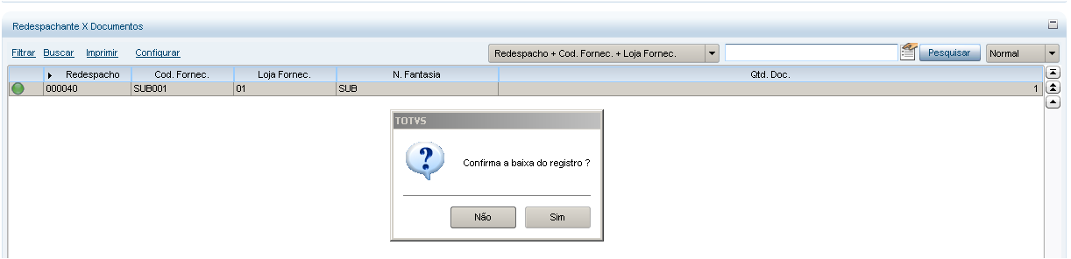
REDESPACHANTE x DOCUMENTOS
Tms - Baixa do redespacho
Após a inclusão de um “Redespacho” existe uma funcionalidade chamada “Baixa” que indicará ao sistema que, efetivamente, a carga e os documentos relacionados no referido Redespacho estão sendo transferidos para um parceiro.

Slide 21
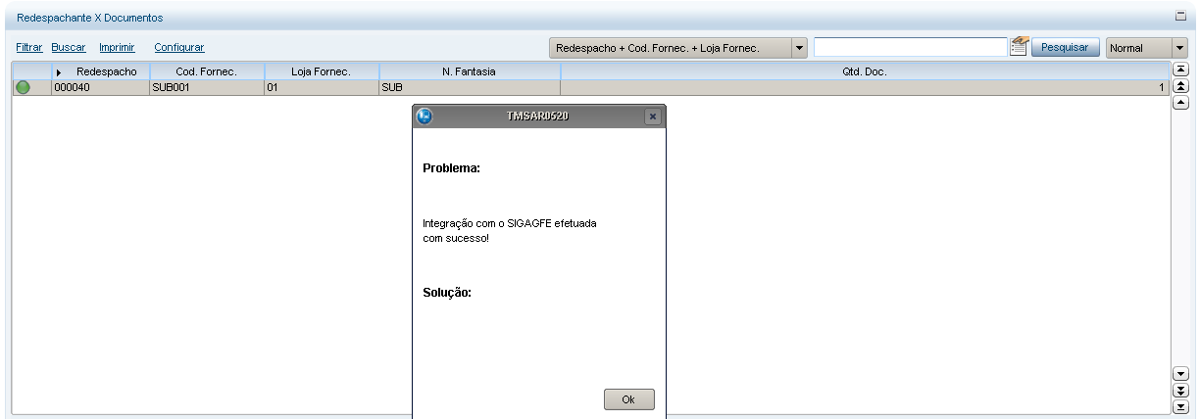
REDESPACHANTE x DOCUMENTOS
Tms - Baixa do redespacho
Na execução do processo da ‘Baixa Redespacho’, o TMS apresentará uma mensagem informando sobre o status da integração com o GFE.

Slide 22
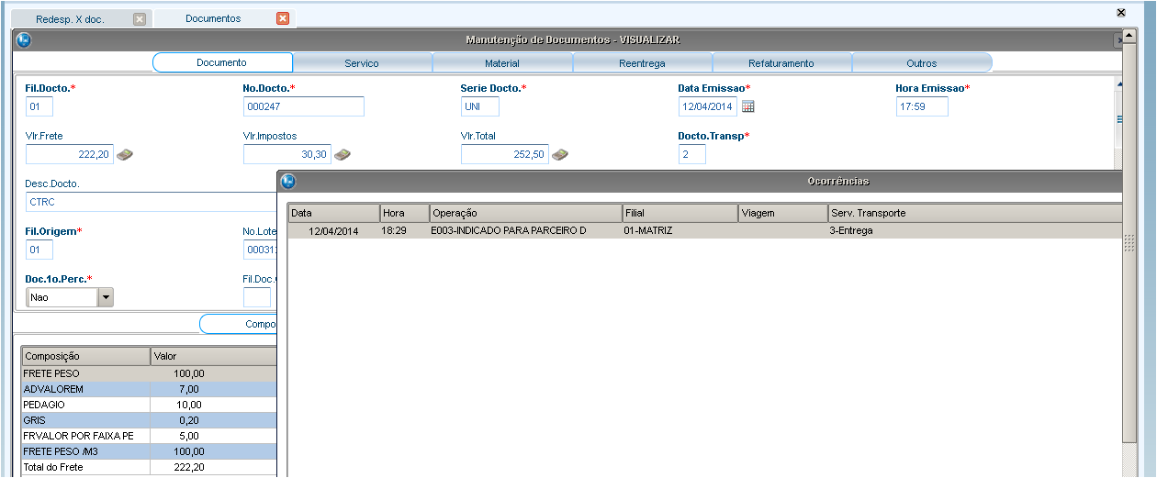
REDESPACHANTE x DOCUMENTOS
Tms - Baixa do redespacho
Na execução do processo da ‘Baixa Redespacho’, o TMS gravará uma ocorrência nos documentos relacionados no respectivo redespacho (conforme MV_OCORRDP) para que seja possível identificar que o documento está em posse de uma parceira.

Slide 23
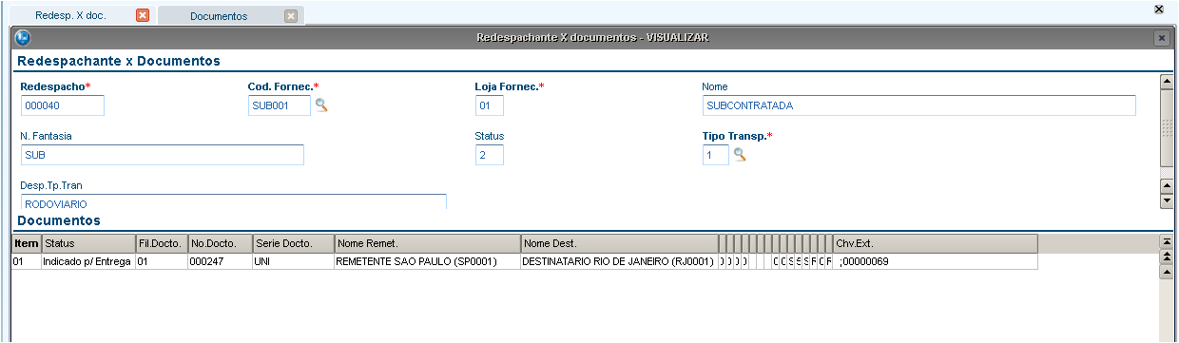
REDESPACHANTE x DOCUMENTOS
Tms - Baixa do redespacho
Na visualização do Redespacho, no campo “Chv.Ext” será possível identificar a filial e o número do Romaneio gerado no GFE

Slide 24
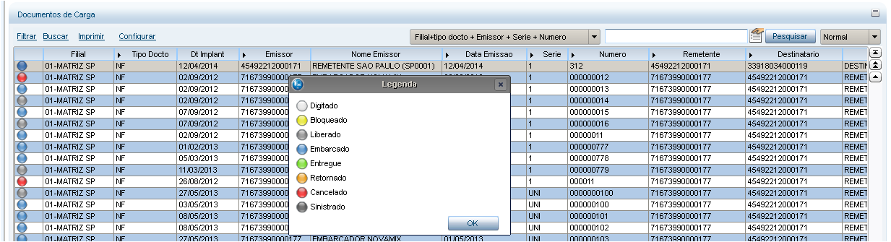
ROMANEIO DE CARGA - GFE
Gfe - DOCUMENTO DE CARGA
Na execução do processo da ‘Baixa Redespacho’ da rotina ‘Redespachante x Documentos o sistema atualizará a tabela de “Documentos de Carga” a partir de cada “Documento do Cliente”. Os registros incluídos estarão com status “embarcado’ visto que já farão parte de um romaneio. O campo “Tipo Docto” será preenchido através do conteúdo do parâmetro MV_TPDCTMS.

Slide 25
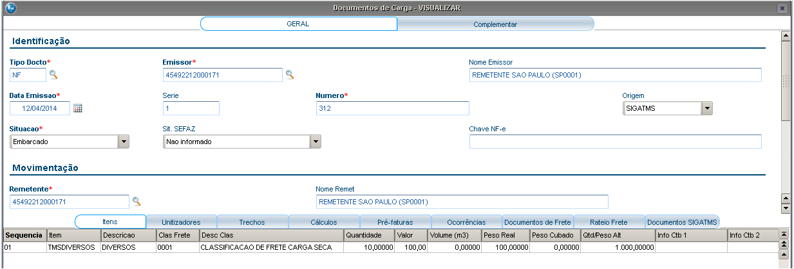
ROMANEIO DE CARGA - GFE
Gfe - DOCUMENTO DE CARGA
Na visualização de um “Documento de carga”, temos o campo “Origem” para identificar que mesmo é proveniente do TMS. Na aba “Itens” temos as informações do produto tais como, quantidade de volumes, valor da mercadoria, peso real, peso cubado, etc.

Slide 26
ROMANEIO DE CARGA - GFE
Gfe - DOCUMENTO DE CARGA
Na visualização de um “Documento de carga”, temos:
na aba “Trechos” as informações da parceira responsável pela carga e também da região de destino.
-na aba “Documentos SIGATMS” as informações do número do documento de transporte gerado no TMS.

Slide 27
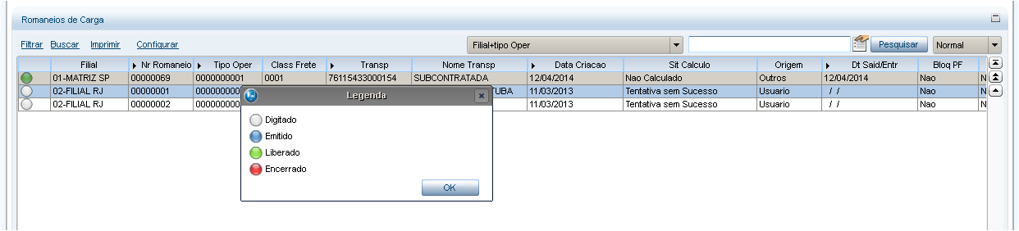
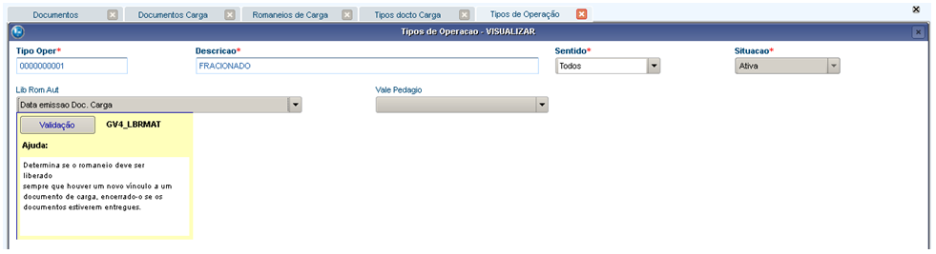
ROMANEIO DE CARGA - GFE
Gfe – Romaneio de carga
O status do Romaneio de Carga gerado TMS poderá ser “Digitado” ou “Liberado”, conforme configuração do campo “Lib Rom.Aut” (GV4_LBRMAT) que se encontra no “Cadastro de tipos de Operação”.

Slide 28
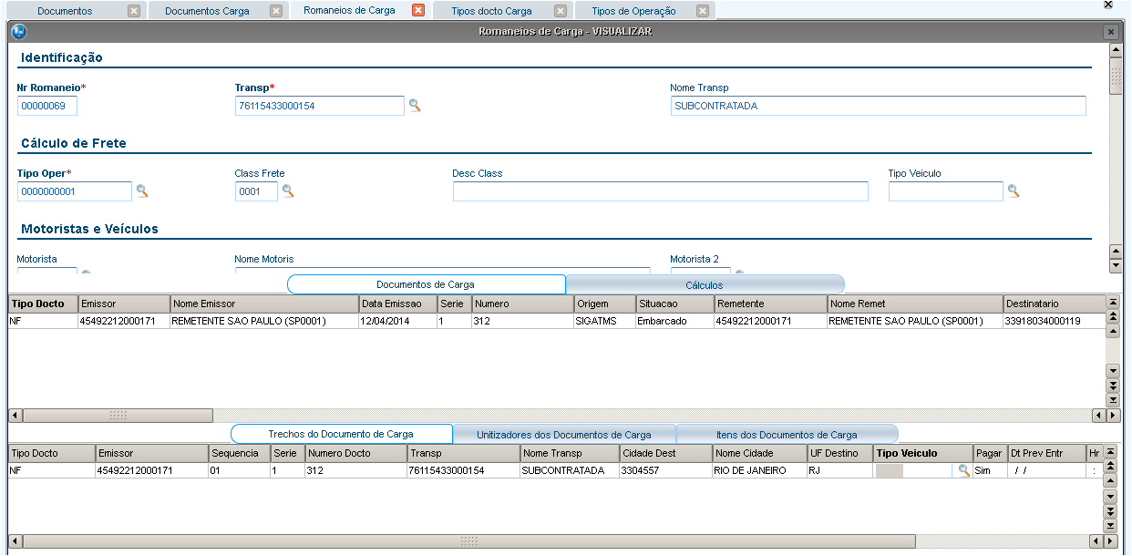
ROMANEIO DE CARGA - GFE
Gfe – Romaneio de carga
No Romaneio de Carga do GFE, gerado pelo TMS não poderão ser incluídos ou excluídos documentos pois este processo deve ser feito sempre pelo TMS, contudo algumas informações, tais como o “Tipo de Veículo’ poderão ser alteradas a fim de que o cálculo do frete do romaneio seja feito corretamente.

Slide 29
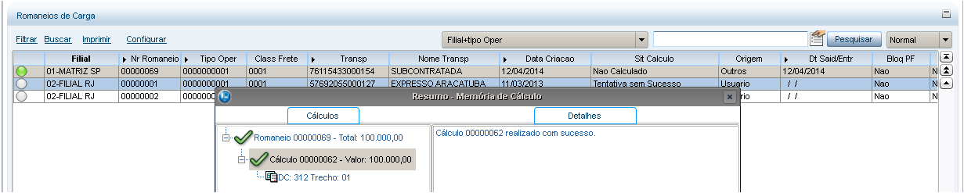
ROMANEIO DE CARGA - GFE
Gfe – Cálculo do romaneio
A partir deste momento, já é possível efetuar o cálculo do romaneio e o valor obtido será o início da conferência de frete para a Transportadora.

Slide 30
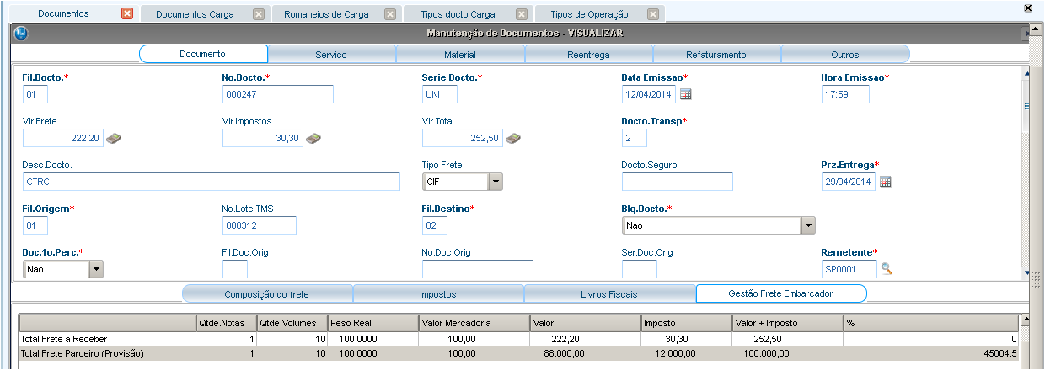
INTEGRAÇÃO TMS X GFE
TMS – Visualização do documento de transporte
Ao visualizar o documento de transporte através da rotina “Manutenção de documentos” do TMS, observamos que na pasta “Gestão de frete embarcador” já consta o valor calculado para o romaneio (provisão) e desta forma é possível efetuar a primeira análise.

Slide 31
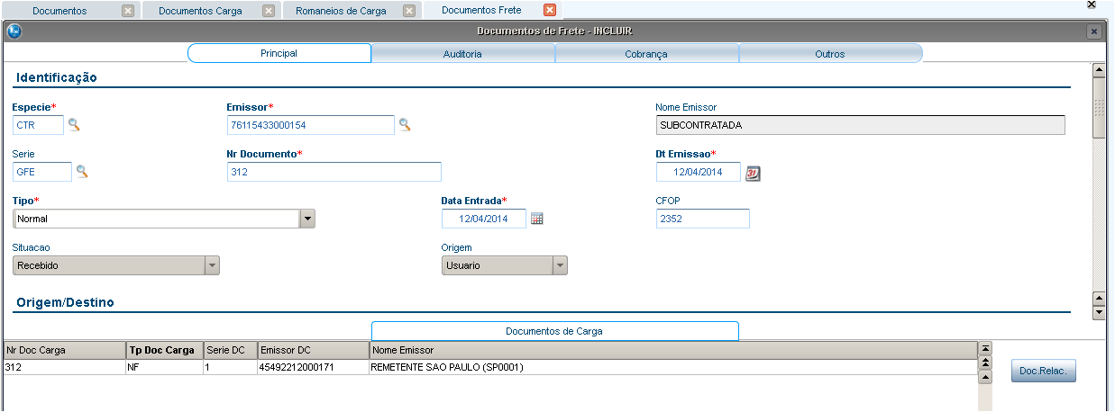
DOCUMENTO DE FRETE
Gfe – inclusão do documento de frete
Ao receber os “documentos de frete” emitidos pela Parceira, a Transportadora poderá efetuar a inclusão do documento vinculando-o ao respectivo “documento de carga”:

Slide 32
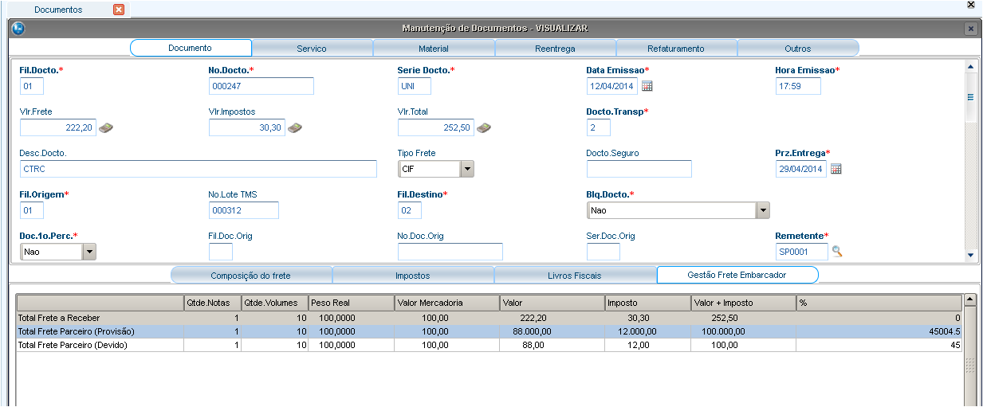
INTEGRAÇÃO TMS X GFE
TMS – Visualização do documento de transporte
Ao visualizar o documento de transporte através da rotina “Manutenção de documentos” do TMS, observamos que na pasta “Gestão de frete embarcador” já constam os valores a receber, a pagar (provisão) e a pagar (devido) e estes valores estão gravados na tabela do GFE chamada “GWM-Rateio de Frete.

Slide 33
INTEGRAÇÃO TMS -> GFE
Alertas importantes
Para excluir um romaneio (GFE) será necessário excluir o redespacho (TMS) que o originou. Para excluir o Redespacho, será necessário excluir primeiramente as ocorrências geradas na baixa do redespacho (MV_OCORRDP) e em seguida excluir o Redespacho. Desta forma o romaneio será excluído automaticamente.
Para os documentos de transporte gerados no TMS e integrados ao GFE pela rotina de “Redespacho x documento”, as Ocorrências só poderão ser lançadas pelo GFE, exceto as informativas que poderão ser lançadas também no TMS.
Os Redespachos gerados no TMS e integrados ao GFE só poderão ser pagos pelo GFE.
Para os casos onde a Transportadora terceirizar também o processo de coleta, será necessário que a Parceira envie para a Transportadora os dados dos documentos dos clientes (nota fiscal) assim que efetuar a coleta pois, desta forma, a Transportadora poderá gerar os seus documentos de transporte, o redespacho e acompanhar o processo operacional efetuado pela Parceira.

Slide 34
5-integração gfe -> tms

Slide 35
INTEGRAÇÃO GFE -> TMS
INFORMAÇÕES GERAIS
A partir do momento em que o Romaneio foi gerado no GFE (dados originados do TMS), entende-se que a Parceira passa a ter o controle operacional sobre a carga, ou seja, toda a movimentação passará a ocorrer com os seus próprios recursos e a Transportadora necessita de informações para monitorar o processo e também para fornecer aos seus clientes. Para atender a esta necessidade temos no GFE a funcionalidade chamada “Ocorrências” que também existe no TMS com o mesmo nome contudo para estes casos, será possível lançar as ocorrências somente pelo GFE, exceto as “informativas que também poderão ser lançadas no TMS.

Slide 36
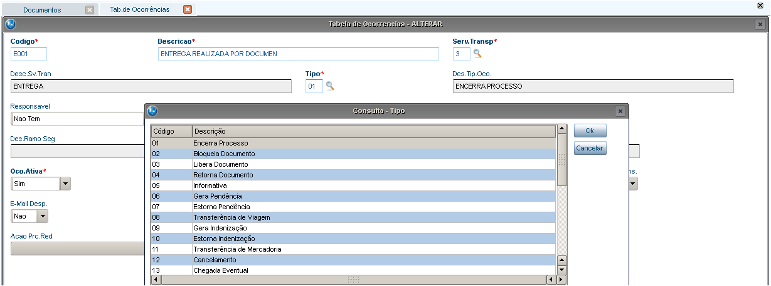
INTEGRAÇÃO GFE -> TMS
Tms – Tabela de ocorrências
Cada ocorrência possui diversas informações tais como um código, uma descrição e um “Tipo” e é através deste campo que o TMS tomará a ação necessária para o documento que está recebendo a respectiva ocorrência. Exemplos:
01-encerra processo: a prestação do serviço foi concluída, o documento será baixado e não poderá ser movimentado operacionalmente. Exemplo: entrega efetuada.
04-retorna documento: na tentativa de coleta/entrega ocorreu um problema que impediu a consumação do fato e será necessário efetuar uma nova tentativa. Exemplo: Destinatário ausente.
05-informativa: possibilita inserir informações que não provocarão ações nos documentos.

Slide 37
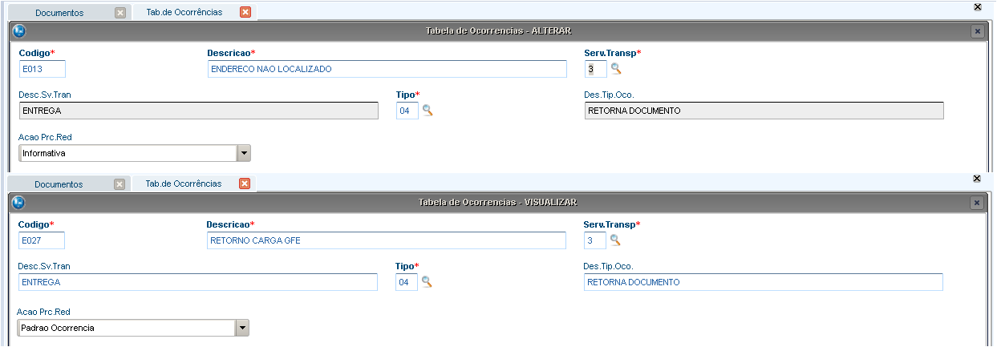
INTEGRAÇÃO GFE -> TMS
Tms – Tabela de ocorrências
Especificamente em relação ao tipo 04-Retorna documento foi necessário criar o campo “Ação Prc.Red” (DT2_TIPRDP) com as opções “1-Padrão Ocorrência” e “2=Informativa” de forma que fosse possível diferenciar entre o simples apontamento de ocorrência pelo parceiro (“2=Informativa”) e o retorno da carga do Parceiro para a Transportadora (“1-Padrão Ocorrência”). No caso do retorno da carga para a Transportadora, o TMS passará a ter o controle operacional sobre o respectivo documento de transporte.

Slide 38
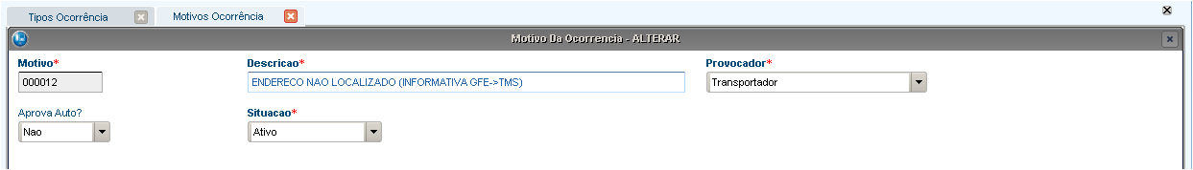
INTEGRAÇÃO GFE -> TMS
gfe – motivos ocorrências
Na tabela de “Motivos ocorrência” são cadastradas todas as possíveis ocorrências com o transporte. Neste cadastro é possível informar se a ocorrência será aprovada automaticamente ou não.

Slide 39
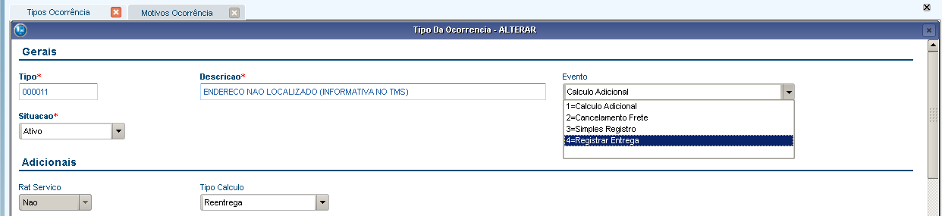
INTEGRAÇÃO GFE -> TMS
gfe – Tipos ocorrências
Na tabela de “Tipos ocorrência” são cadastradas diversas configurações conforme campos abaixo:
-Evento: a partir deste campo o GFE identifica que tipo de ação deve executar no documento de carga que receber este tipo de ocorrência. Foi criada a opção “4-Registrar entrega” de forma que o registro de entrega também passa a ser efetuado pelo registro de uma ocorrência. Esta opção também está disponibilizada para os casos onde não há integração do TMS com o GFE (MV_REGOCO).

Slide 40
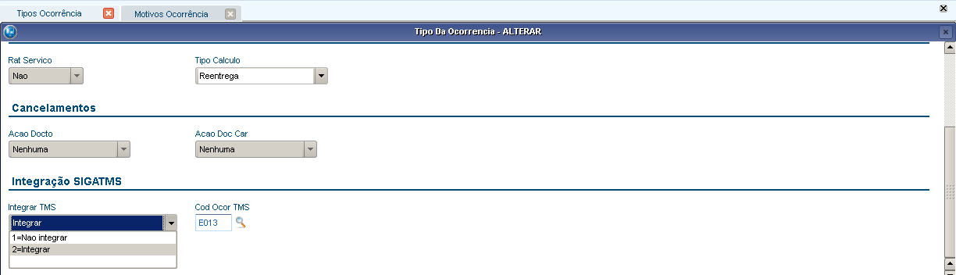
INTEGRAÇÃO GFE -> TMS
gfe – Tipos ocorrências
Na tabela de “Tipos ocorrência” são cadastradas diversas configurações conforme campos abaixo:
-Integrar TMS: como poderão existir ocorrências que interessam somente ao GFE, será possível informar se o registro deste tipo de ocorrência integrará ou não com o TMS.

Slide 41
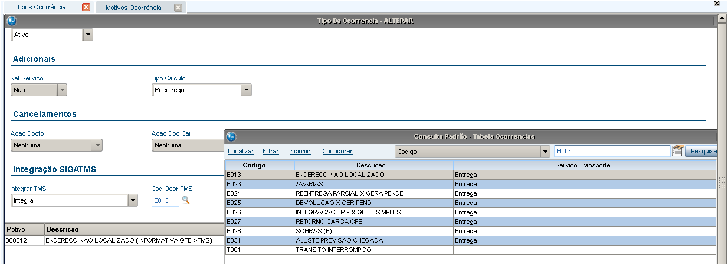
INTEGRAÇÃO GFE -> TMS
gfe – Tipos ocorrências
Na tabela de “Tipos ocorrência” são cadastradas diversas configurações conforme campos abaixo:
-Cod.Ocor.TMS: neste campo deverá ser identificado o código da ocorrência que será gerado no TMS.
Para os casos onde a Integração do TMS com o GFE estiver habilitada, um tipo de ocorrência só poderá possuir um único motivo de ocorrência.

Slide 42
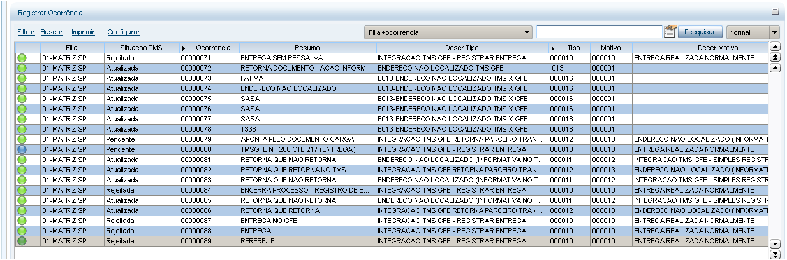
INTEGRAÇÃO GFE -> TMS
gfe – Apontamento de ocorrências
No browse inicial da rotina “Ocorrências” será possível visualizar diversos dados inclusive a “Situação TMS” para que o usuário possa monitorar o status da integração das ocorrências.

Slide 43
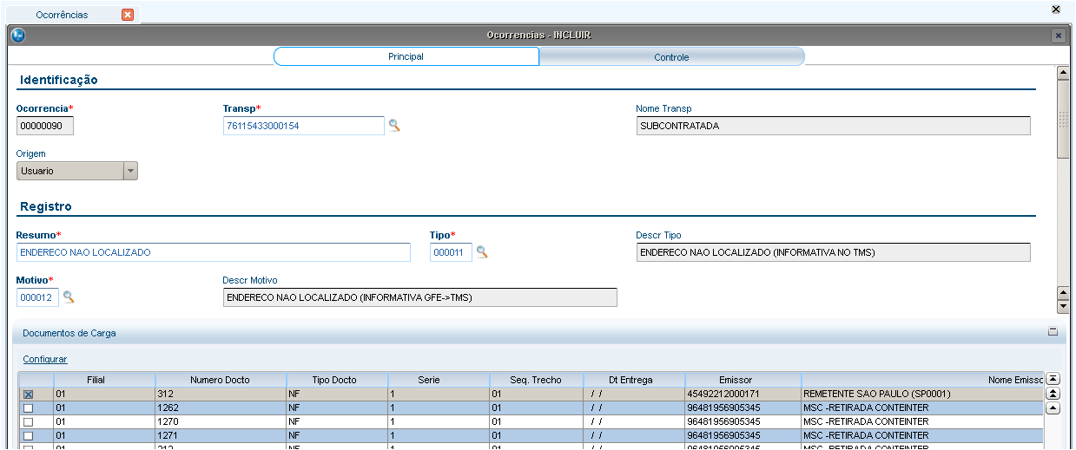
INTEGRAÇÃO GFE -> TMS
gfe – Apontamento de ocorrências
Na inclusão de uma Ocorrência, ao informar o código da Transportadora, o sistema apresentará todos os “Documentos de carga” vinculados a ela, lembrando que no TMS um “Documento de carga” refere-se a um “Documento de Cliente”. O usuário deverá escolher o “Tipo” e o sistema gatilhará o “Motivo”.

Slide 44
INTEGRAÇÃO GFE -> TMS
gfe – Apontamento de ocorrências
Ao marcar o “documento de carga”, o sistema identificará o “documento de transporte” do TMS e fará uma validação para identificar se existem outros “documentos de carga” para o mesmo “documento de transporte”. Em caso afirmativo, o sistema apresentará a opção de marcar os demais documentos automaticamente. Atenção: No TMS as ocorrências são apontadas para o “documento de transporte” portanto o sistema só permitirá a integração com o TMS se todos os “documentos de carga” de um “documento de transporte” estiverem marcados.

Slide 45
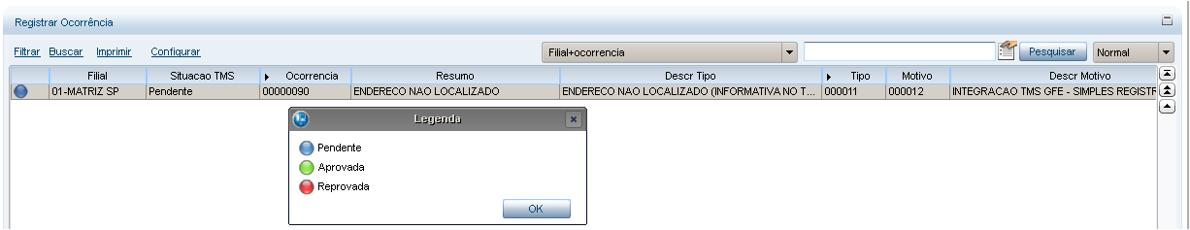
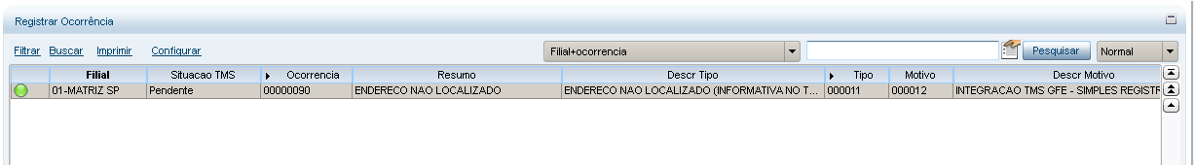
INTEGRAÇÃO GFE -> TMS
gfe – Apontamento de ocorrências
Ao salvar a Ocorrência, o sistema identificará se a mesma poderá ou não ser aprovada automaticamente.
Caso necessário, usuário deverá aprová-la. Uma vez aprovada, não há como desfazer a aprovação. A partir deste momento a Ocorrência poderá ser integrada ao TMS.
.

Slide 46
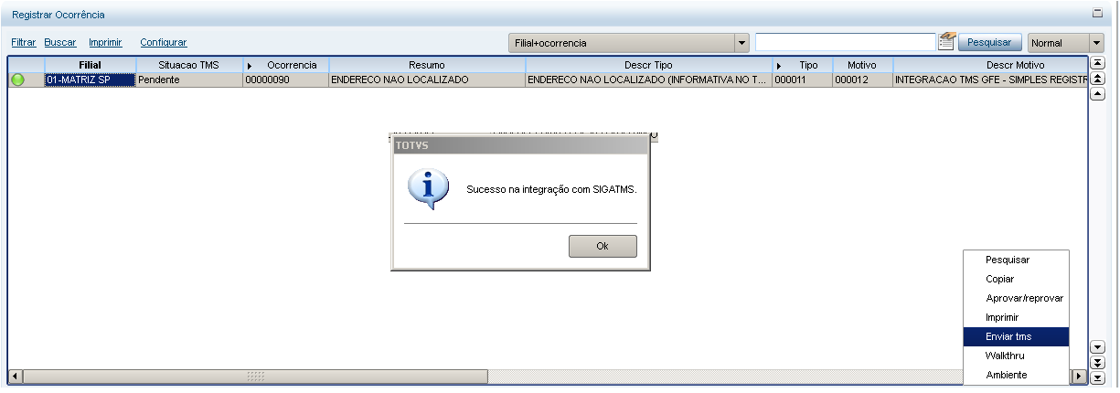
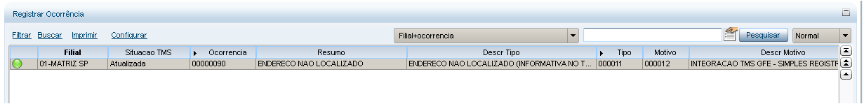
INTEGRAÇÃO GFE -> TMS
gfe – envio de ocorrências para o TMS
Para efetuar a integração, o usuário deverá posicionar o cursor sobre a Ocorrência e clicar na opção “Enviar TMS”. Ao final do processamento o sistema apresentará uma mensagem informando sobre o status da integração.
.

Slide 47
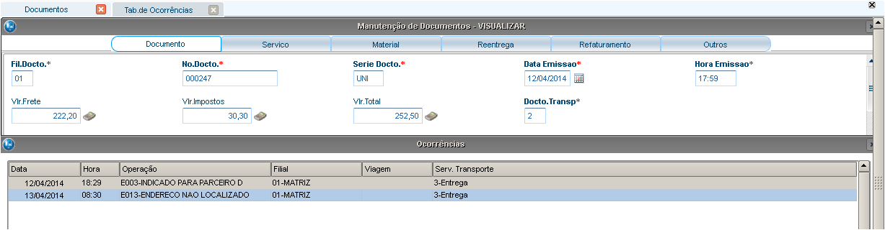
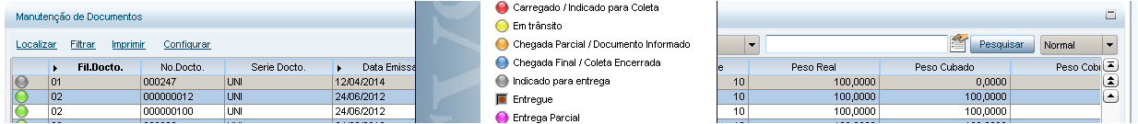
INTEGRAÇÃO GFE -> TMS
TMS – manutenção de documentos
Na visualização do “documento de Transporte” pela rotina do TMS chamada “Manutenção de documentos”, será possível visualizar a Ocorrência que acabou de ser lançada no GFE.
Como a ocorrência possuía uma ação Informativa, o status do documento no TMS continuou como “indicado para entrega.
.

Slide 48
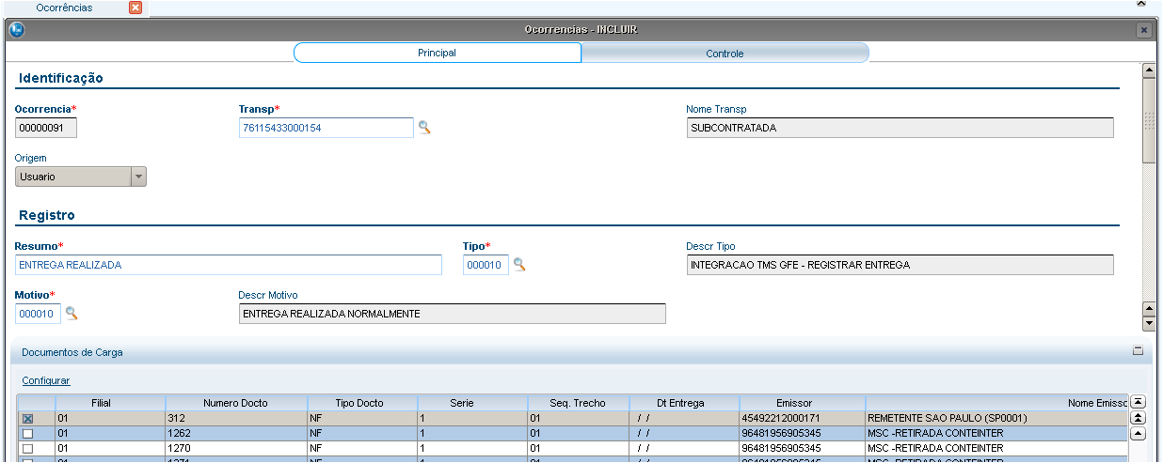
INTEGRAÇÃO GFE -> TMS
GFE – APONTAMENTO DE OCORRENCIAS
Para registrar a entrega, o usuário poderá apontar uma ocorrência cujo tipo seja “registrar a entrega”.
.

Slide 49
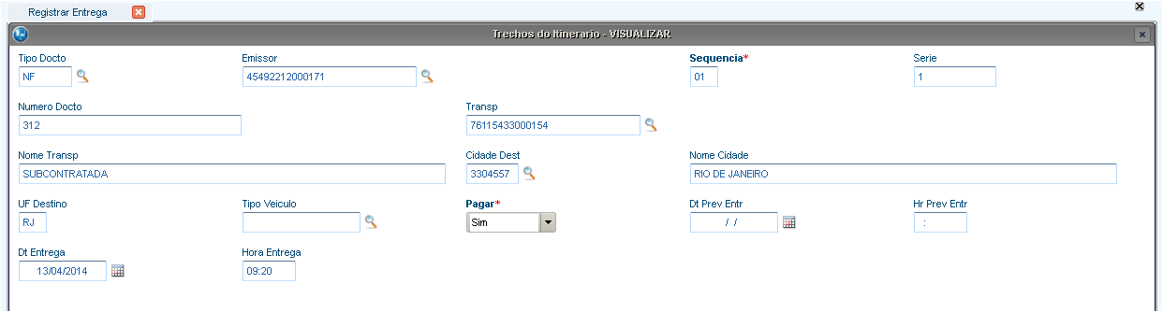
INTEGRAÇÃO GFE -> TMS
GFE – registrar entregas
A partir do apontamento da Ocorrência cujo tipo seja “registrar entrega” o GFE atualizará automaticamente os dados relativos ao “registro de entrega”
.

Slide 50
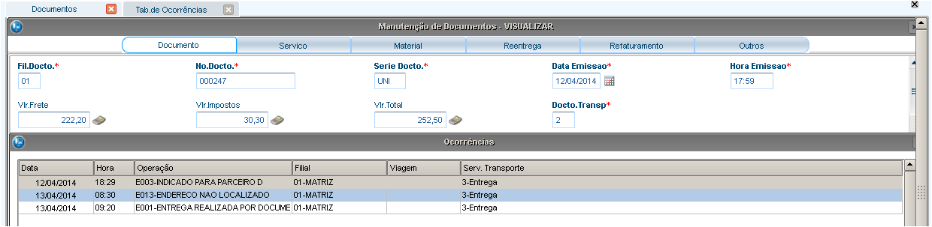
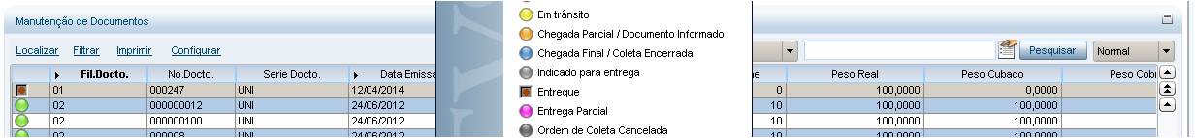
INTEGRAÇÃO GFE -> TMS
Tms – manutenção de documentos
A partir da integração de uma ocorrência cujo tipo seja “registrar a entrega” o sistema incluirá a respectiva ocorrência no TMS e alterará o status do documento de transporte para “entregue”
.

Slide 51
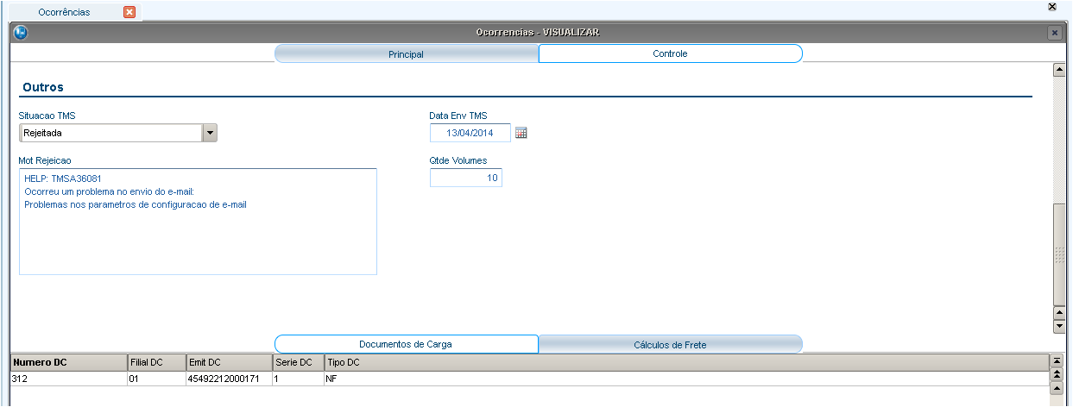
INTEGRAÇÃO GFE -> TMS
GFE – REJEIÇÃO DE INTEGRAÇÃO DE OCORRÊNCIA
Na execução da opção “Enviar TMS” o sistema executará todas as funcionalidades da rotina “Registro de Ocorrências” do TMS e caso ocorram mensagens impeditivas ou simplesmente alertas, o usuário poderá visualizá-las no campo “Mot Rejeição” que será gravado no registro da Ocorrência no GFE. Atenção para o campo “Qtde Volumes” que poderá ser preenchido de forma parcial.
.

Slide 52
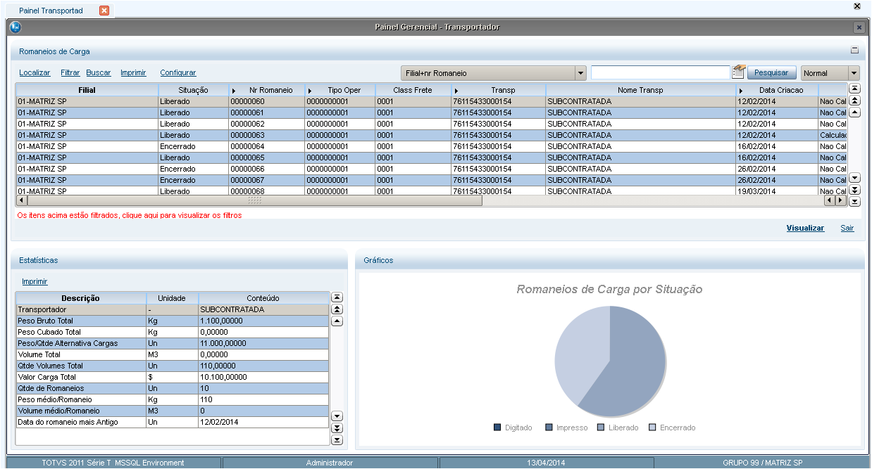
INTEGRAÇÃO GFE -> TMS
GFE – PAINEL TRANSPORTADORAS
Na apresentação do Painel das Transportadoras (GFE) é possível visualizar informações relativas aos Romaneios.
.

Slide 53
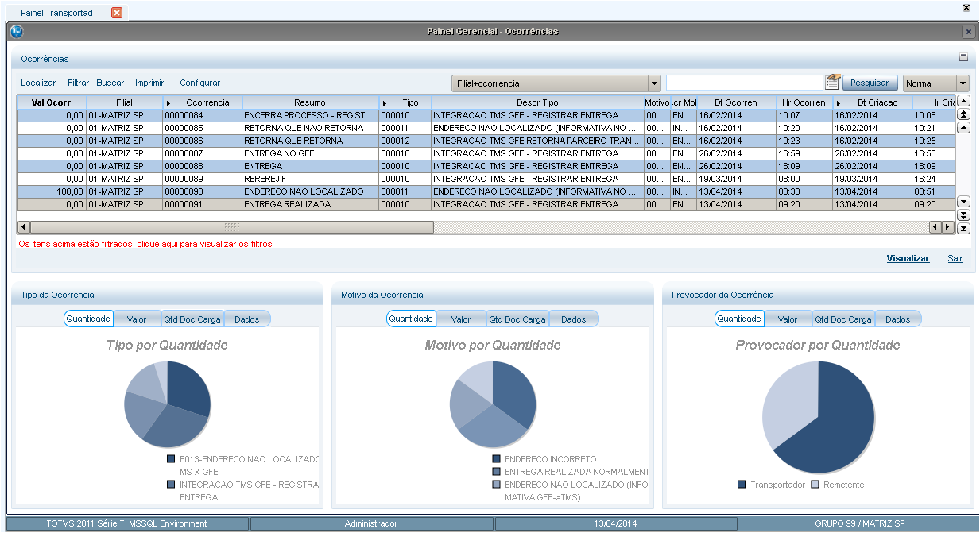
INTEGRAÇÃO GFE -> TMS
GFE – PAINEL TRANSPORTADORAS
Na apresentação do Painel das Transportadoras (GFE) é possível visualizar informações relativas às Ocorrências.
.

Slide 54
INTEGRAÇÃO GFE -> TMS
INFORMAÇÕES ADICIONAIS
Quando for lançada uma Ocorrência no GFE que esteja relacionada a uma Ocorrência no TMS que por sua vez a ação seja “Padrão Ocorrência”, o sistema entenderá que o respectivo documento de transporte “retornará” para a Transportadora e passará a ser controlado operacionalmente pelo TMS, portanto, poderá ser colocado numa viagem utilizando um veículo próprio / terceiro / agregado ou mesmo ser vinculado a um novo redespacho.
Caso um documento de transporte (TMS) seja vinculado a mais de um Redespacho (TMS) , o sistema só permitirá a integração com o GFE se os trechos forem diferentes.
No apontamento de ocorrências (GFE) que geram cálculos adicionais o próprio GFE gerará automaticamente novas provisões de valores a pagar contudo os valores a receber (reentrega, complemento, etc) deverão ser incluídos manualmente pelo usuário.
A Importação do OCOREN pelo GFE também contempla os processos de integração do TMS com o GFE.
.

Slide 55
AGRADECIMENTOS
Max Transportes
Elog Transportes
Arquitetos
Inovação São Paulo e Joinville
Sustentação São Paulo e Joinville

Slide 56



